Slide 1
Формирование функциональной грамотности на уроках английского языка
Чамкаева Маргарита Дмитриевна
МБОУ «ООШ №6» г.Губкинский

Slide 2
Функциональная грамотность
способность человека использовать навыки чтения и письма в условиях его взаимодействия с социумом (1957 - ЮНЕСКО)
«Если формальная грамотность – это владение навыками и умениями техники чтения, то функциональная грамотность – это способность человека свободно использовать эти навыки для извлечения информации из реального текста – для его понимания, сжатия, трансформации» (А.А. Леонтьев – 1999)

Slide 3
Социологический словарь:
ФГ - совокупность знаний и навыков, позволяющих человеку уверенно действовать в окружающей материальной и социокультурной среде; способ социальной ориентации личности, интегрирующей связь образования с многоплановой человеческой деятельностью; мера овладения определенными умениями как средствами осуществления жизненных планов, продолжения образования, профессионального роста в современных цивилизационных условиях и т.п.

Slide 4
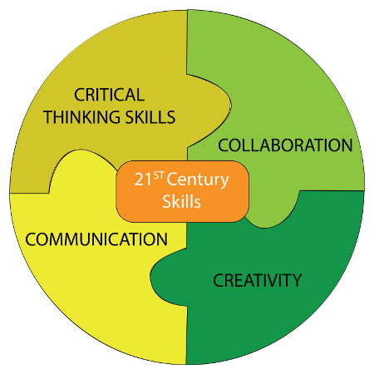
Ключевые компетенции 21 века (4к)

Slide 5
международные исследования
PIRLS (Progress in International Reading Literacy Study) «Изучение качества чтения и понимание текста»
PISA (Programme of International Student Assessment) «Международная программа по оценке образовательных достижений учащихся».

Slide 6

Функционально грамотная личность
ИКТ
Проекты
ЧГ
Диалог культур
Драмати
зация

Slide 7
Особенности заданий для формирования ФГ
в каждом из заданий описывается жизненная ситуация;
контекст заданий близок к проблемным ситуациям, возникающим в повседневной жизни;
ситуация требует осознанного выбора модели поведения;
вопросы изложены простым и ясным языком;
используются иллюстрации, таблицы, схемы, диаграммы.

Slide 8
Читательская грамотность особенности текстов
большой объем неадаптированного текста;
информация представленная в виде рисунков, схем, диаграмм,…
интегрированные задания;
так называемые «несплошные тексты» - театральные билеты, афиши, проездные документы и т.д.

Slide 9
Примеры заданий:
Смысловое чтение
Правда-ложь
Соотнести картинку и название
Соотнести определение и понятие
Использование диаграмм

Slide 10
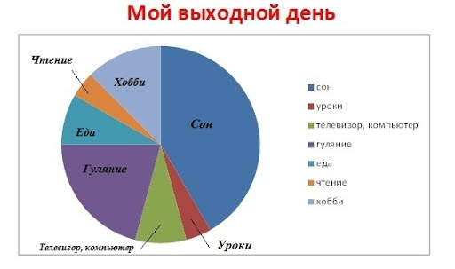
Look at the diagram and comment on it
using the phrases from the box.
I understand from the chart that…
I’m surprised to see that…
I find it interesting that…
It’s difficult to believe that…
I quite agree that…

Slide 11
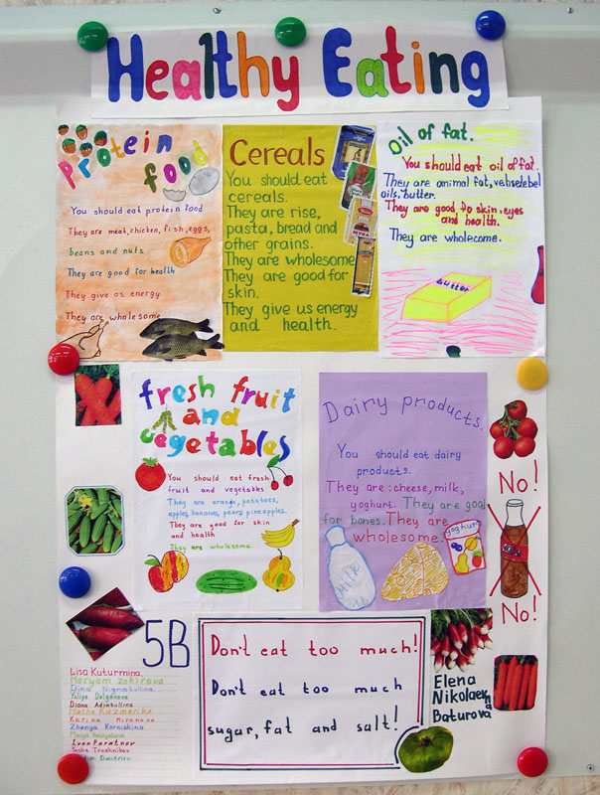
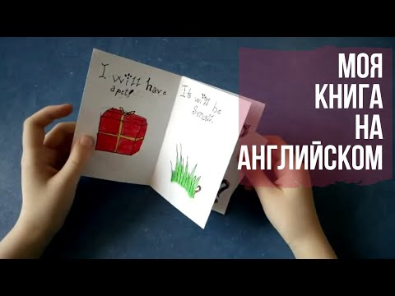
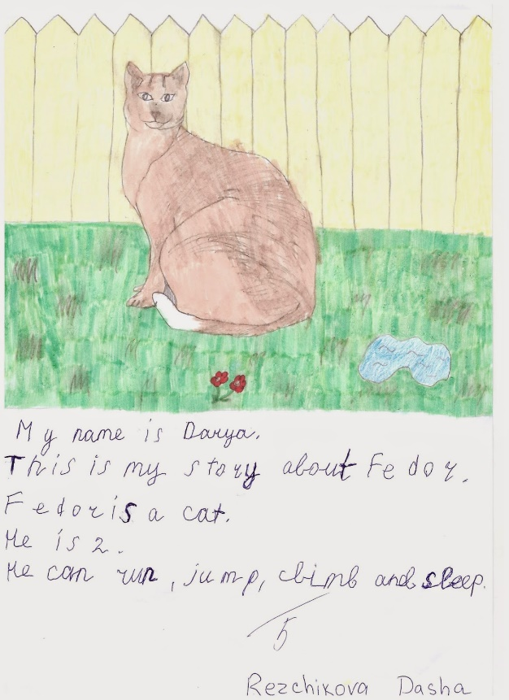
Проектная деятельность

Slide 12
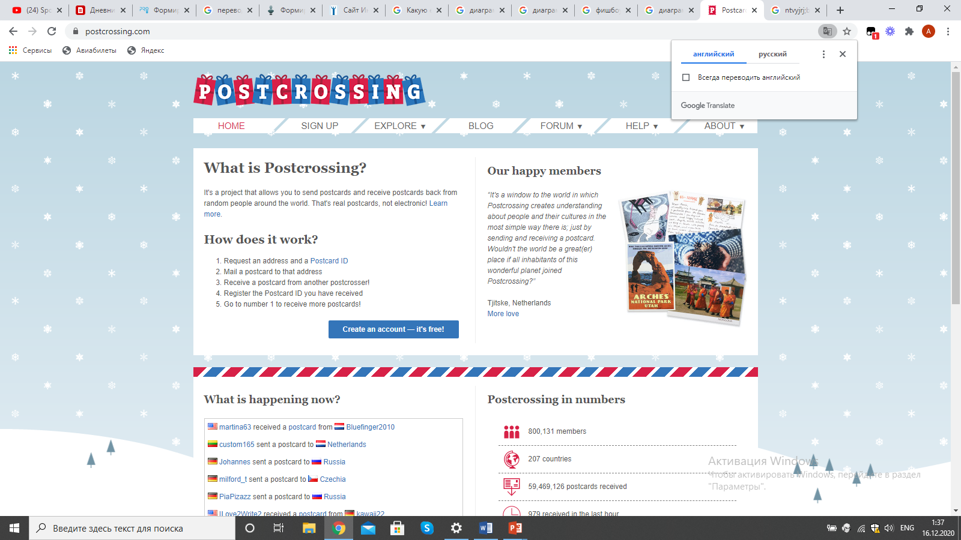
Диалог культур
Носители языка
Poctcrossing.com

Slide 13
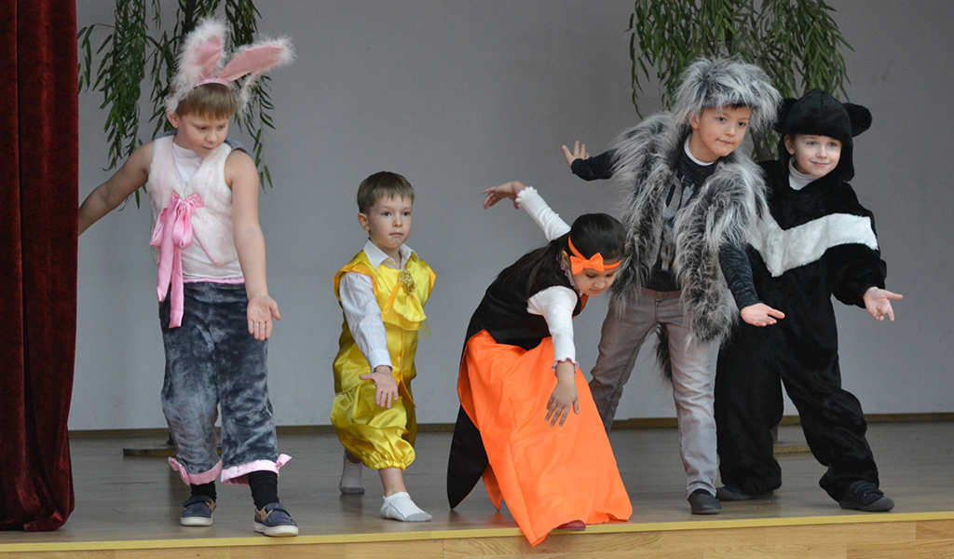
драматизация
Прочитать с выражением
Разыграть диалог
Сценка
спектакль

Slide 14
Спасибо за внимание!

